Slide 1

בית הספר של החופש הגדול
מתמטיקה
כיתות ו
גיאומטריה
שטחי מצולעים

Slide 2

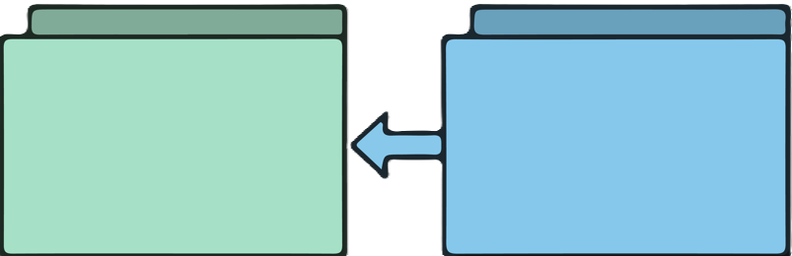
דף עבודה בנושא שטחי מצולעים
משימות פתיחה

Slide 3
הסרטוטים מוצגים בהקטנה / הגדלה בהתאם לגודל המסך
בחצר בית הספר התקינו משטחי דשא בצורה של ריבוע ובצורה של מלבן שאינו ריבוע, כמו בסרטוט. תלמידי הכיתה התבקשו לחשב את שטחם.
כמה צלעות של המלבן וכמה צלעות של הריבוע
עליהם למדוד כדי לחשב את השטח?
לחישוב שטח הריבוע מספיקה מדידה של צלע אחת כי כל הצלעות שוות.
לחישוב שטח המלבן שאינו ריבוע צריך למדוד אורך של שתי צלעות סמוכות
כי במלבן יש שני זוגות של צלעות נגדיות שוות.
6 מ'
5 מ'
מה שטח שני המרובעים?
3 מ'
שטח הריבוע: 36 מ"ר 6 x 6 = 36
שטח המלבן: 15 מ"ר 5 x 3 = 15
להצגת התשובות, לחצו על העיגולים הצבעוניים.

Slide 4
תלמידי הכיתה קיבלו 6 משולשים זהים, יישרי־זווית שווי שוקיים שאורך הניצב בהם 5 ס"מ.
הם התבקשו להרכיב מכל זוג משולשים מצולע. היעזרו בדף הגזירה שלכם וענו:
אילו מצולעים שונים ניתן להרכיב מכל זוג משולשים, אם מצמידים צלע לצלע שאורכה שווה?
לחצו עליי ליצירת מצולעים.

Slide 5
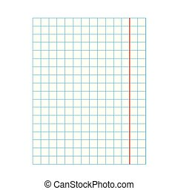
פעלו על פי ההנחיות. לחצו בכל שלב על העיגול הכחול לבדיקה או להמחשה.
סרטטו במחברת משולש ישר־זווית שאורך
ניצב אחד שלו 2 ס"מ (4 משבצות(
ואורך הניצב השני 5 ס"מ (10 משבצות).
השלימו בעזרת משולש חופף את המשולש למלבן.
חשבו את שטח המלבן.
2X5=10
שטח המלבן 10 סמ"ר.
5 ס"מ
חשבו את שטח המשולש.
2 ס"מ
10:2= 5
שטח המשולש 5 סמ"ר.
הסרטוטים מוצגים בהקטנה או בהגדלה, בהתאם לגודל המסך.

Slide 6
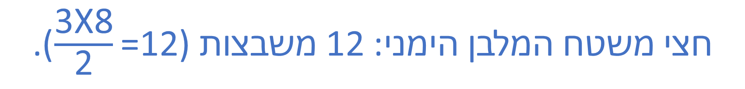
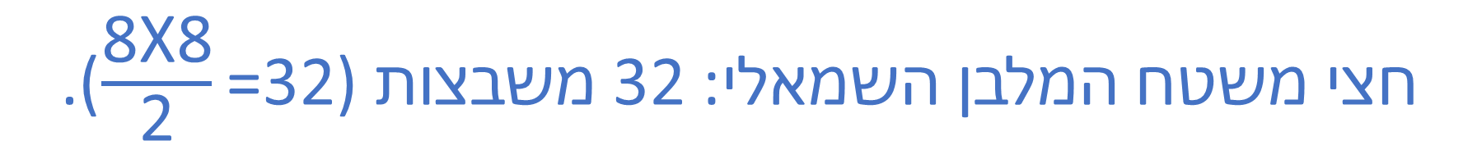
חשבו את שטח המשולש הצהוב, חד־הזוויות.
כל משבצת היא יחידת שטח אחת.
נחסום את המשולש במלבן.
נחלק את המלבן לשני מלבנים בעזרת אנך שנעביר
מקודקוד המשולש לצלע הנגדית.
כעת המשולש חד־הזוויות מחולק ל־2 משולשים יישרי־זווית.
11 יחידות אורך
מה שטח המשולש הימני?
חצי משטח המלבן הימני: 12 משבצות (=12 $\frac{\text{3}\text{X}\text{8}}{\text{2}}$).
צלע של משבצת שווה יחידת אורך אחת.
משבצת אחת שווה יחידת שטח אחת.
מה שטח המשולש השמאלי?
חצי משטח המלבן השמאלי: 32 משבצות (=32 $\frac{\text{8}\text{X}\text{8}}{\text{2}}$).
מה שטח המשולש הצהוב?
להצגת שלבי הפתרון, לחצו על העיגולים הכחולים.
44 משבצות (44=12+32)

Slide 7
נתונים משולשים יישרי־זווית חסומים במלבנים. חשבו את שטחם.
לבדיקה, לחצו על התשובה המתאימה.
2 ס"מ
1 ס"מ
2 ס"מ
3 ס"מ
4 ס"מ
2 ס"מ
2 ס"מ
3 ס"מ
2 סמ"ר
3 סמ"ר
1.5 סמ"ר
4 סמ"ר
3 סמ"ר
1.5 סמ"ר
4 סמ"ר
2 סמ"ר
הסרטוטים מוצגים בהקטנה או בהגדלה, בהתאם לגודל המסך.

Slide 8
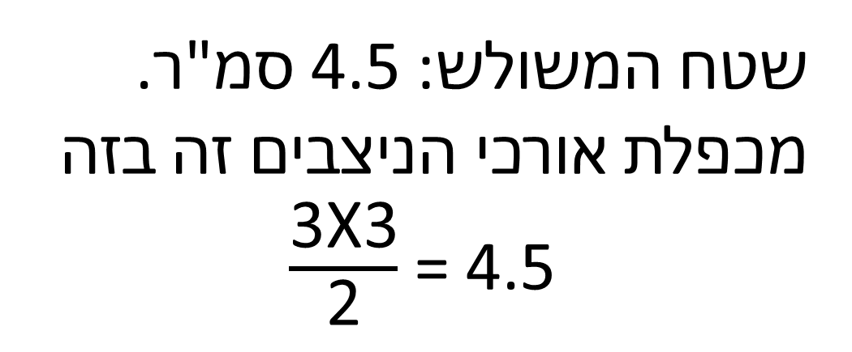
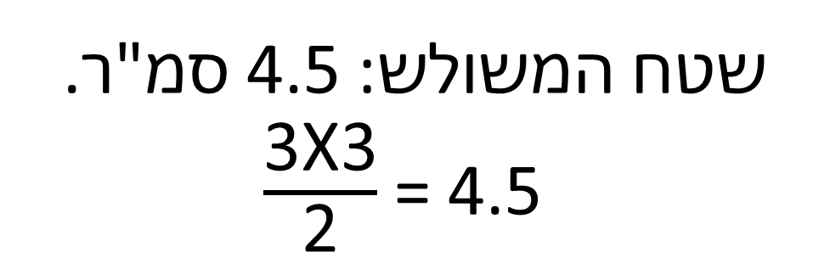
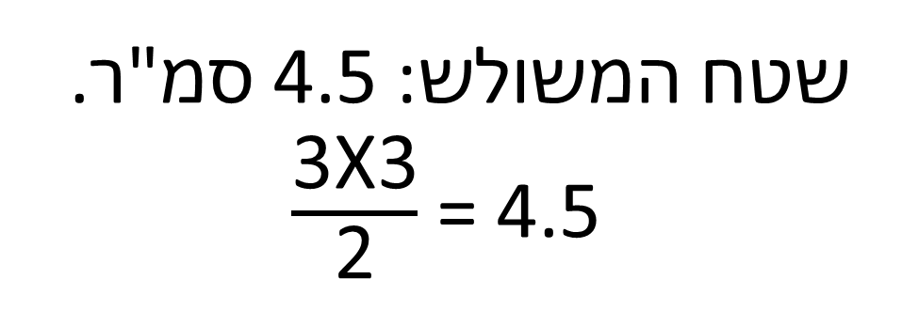
לפניכם מספר משולשים אורך הצלע המסומנת בצהוב 3 ס"מ.
אורך הגובה המסומן בסגול 3 ס"מ.
חשבו את שטחם. לחצו על כל משולש לבדיקת החישוב.
כיצד ניתן להיעזר בחישוב שטח של משולש אחד כדי למצוא את שטחם של שני המשולשים האחרים?
3 ס"מ
3 ס"מ
3 ס"מ
3 ס"מ
3 ס"מ
3 ס"מ
שטח המשולש: 4.5 סמ"ר.
$\frac{\text{3}\text{X}\text{3}}{\text{2}}$ = 4.5
שטח המשולש: 4.5 סמ"ר.
מכפלת אורכי הניצבים זה בזה
$\frac{\text{3}\text{X}\text{3}}{\text{2}}$ = 4.5
שטח המשולש: 4.5 סמ"ר.
$\frac{\text{3}\text{X}\text{3}}{\text{2}}$ = 4.5

Slide 9
הסרטוט מוצג בהקטנה או בהגדלה, בהתאם לגודל המסך.
נתון מלבן שאורך הצלעות הסמוכות שבו 8 ס"מ ו־3 ס"מ.
סמנו את המשולשים השווים לו בשטחם.
8 ס"מ
8 ס"מ
12 ס"מ
12 ס"מ
3 ס"מ
8 ס"מ
3 ס"מ
6 ס"מ
4 ס"מ
2 ס"מ

Slide 10
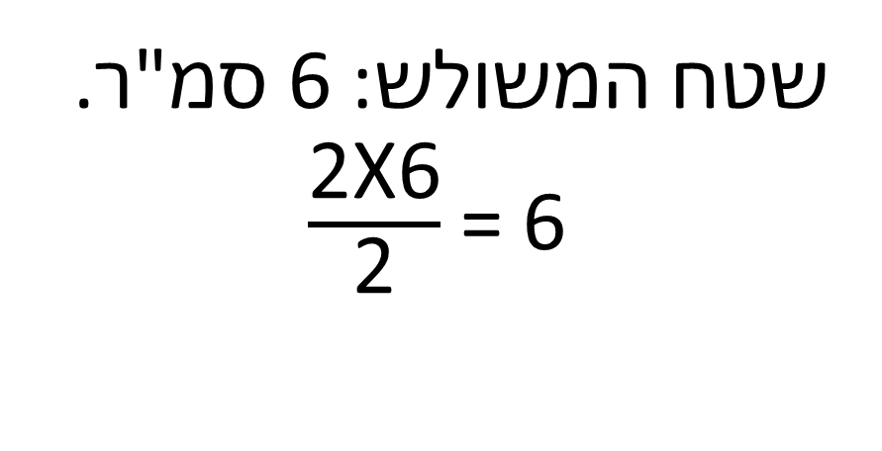

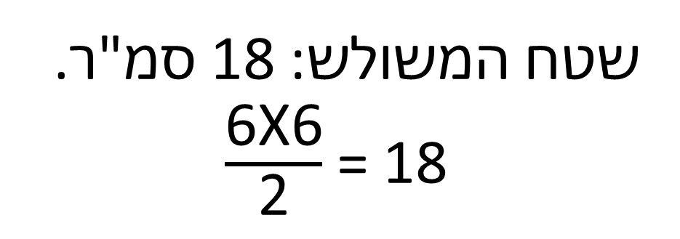


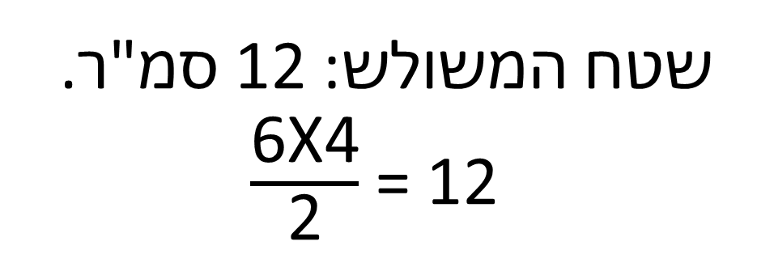
הסרטוט מוצג בהקטנה או בהגדלה, בהתאם לגודל המסך.
לפניכם משולשים. חשבו את שטחם. לבדיקת החישוב, לחצו על כל משולש.
2 ס"מ
6 ס"מ
6 ס"מ
6 ס"מ
שטח המשולש: 6 סמ"ר.
$\frac{\text{2}\text{X}\text{6}}{\text{2}}$ = 6
שטח המקבילית: 12 סמ"ר
6X2 = 12
6 ס"מ
4 ס"מ
שטח המשולש: 18 סמ"ר.
$\frac{\text{6}\text{X}\text{6}}{\text{2}}$ = 18
שטח המקבילית: 36 סמ"ר.
18X2 = 36
שטח המשולש: 12 סמ"ר.
$\frac{\text{6}\text{X}\text{4}}{\text{2}}$ = 12
שטח המשולש: 18 סמ"ר.
$\frac{\text{6}\text{X}\text{6}}{\text{2}}$ = 18
שטח המשולש: 12 סמ"ר.
$\frac{\text{6}\text{X}\text{4}}{\text{2}}$ = 12
שטח המקבילית: 24 סמ"ר
12X2 = 24
שטח המשולש: 6 סמ"ר.
$\frac{\text{2}\text{X}\text{6}}{\text{2}}$ = 6
לחצו עליי ליצירת מקבילית בעזרת המשולש.
לחצו עליי ליצירת מקבילית בעזרת המשולש.
מה שטח המקבילית?
לחצו להצגת תשובה.
לחצו עליי ליצירת מקבילית בעזרת המשולש.
מה שטח המקבילית?
לחצו להצגת תשובה.
מה שטח המקבילית?
לחצו להצגת תשובה.

